Slide 1
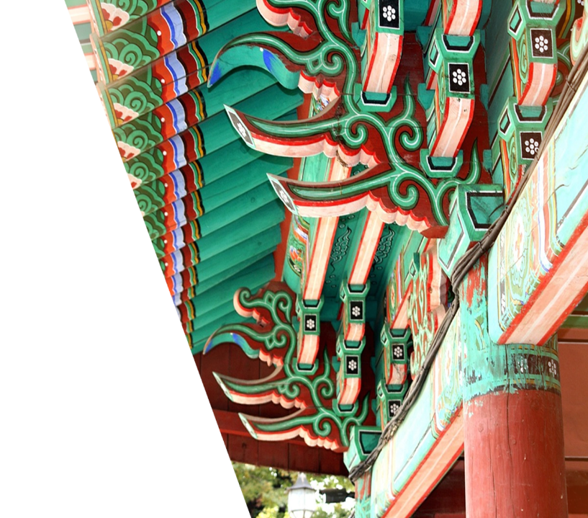

Lesson 6
My Day
나의 하루
Korean Language Skills
이원희 선생님
Wonhee Lee

Slide 2
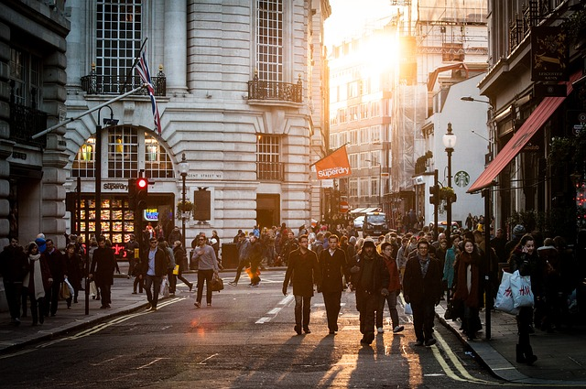
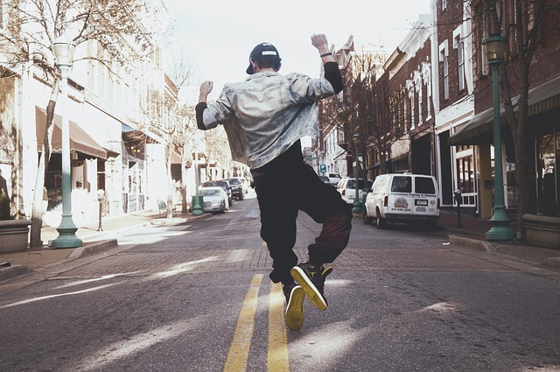
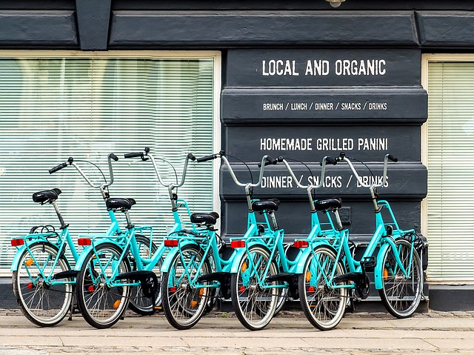
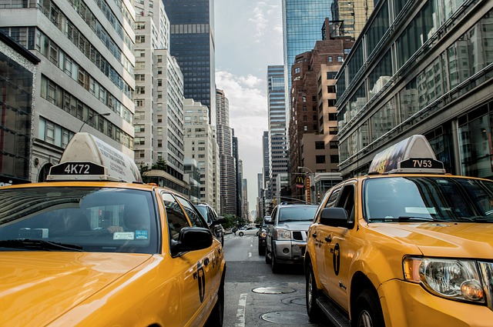
6과 나의 하루 [My Day]

Slide 3

Conversation 1 | New Words
NOUN
날씨 weather
말(하다) speech, words
버스 bus
볼펜 ball point pen
비행기 airplane
연필 pencil
자전거 bicycle
지하철 subway
차 car
하루 (one) day
한인타운 Korea town
PARTICLE
까지 up to (location)
(으)로 by means of
에서 from (location)
SUFFIX
쯤 about, around
VERB
걸리다(걸려요) to take [time]
살다(살아요) to live
쓰다 to write
ADJECTIVE
가깝다(가까워요) to be close, near
덥다 to be hot
멀다(멀어요) to be far
쉽다 to be easy
어렵다 to be difficult
춥다 to be cold
좁다 to be narrow
ADVERB
보통 usually
얼마나/얼마 how long/how much
조금 a little
COUNTER
시간 hour (duration)

Slide 4
Conversation 1 | New Words
NOUN
날씨 weather
말(하다) speech, words
버스 bus
볼펜 ball point pen
비행기 airplane
연필 pencil
자전거 bicycle
지하철 subway
차 car
하루 (one) day
한인타운 Korea town
PARTICLE
까지 up to (location)
(으)로 by means of
에서 from (location)
SUFFIX
쯤 about, around
VERB
걸리다(걸려요) to take [time]
살다(살아요) to live
쓰다 to write
ADJECTIVE
가깝다(가까워요) to be close, near
덥다 to be hot
멀다(멀어요) to be far
쉽다 to be easy
어렵다 to be difficult
춥다 to be cold
좁다 to be narrow
ADVERB
보통 usually
얼마나/얼마 how long/how much
조금 a little
COUNTER
시간 hour (duration)

Slide 5
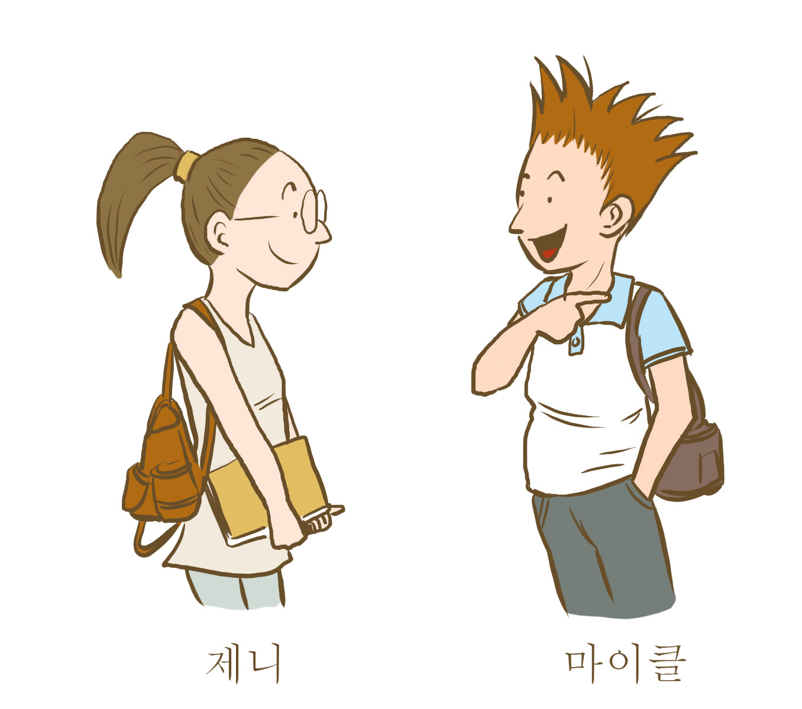
Conversation 1 | 차로 한 시간쯤 걸려요.
마이클: 제니 씨, 어디 살아요?
제니: 한인타운에 살아요.
마이클: 집에서 학교까지 얼마나 걸려요?
제니: 차로 한 시간쯤 걸려요.
마이클 씨도 집에서 학교까지 멀어요?
마이클: 아니요, 아주 가까워요.
저는 학교 앞 아파트에 살아요.
보통 걸어서 10분 걸려요.

Slide 6



Conversation 1 | New Expressions
[place A]에서 [place B]까지 = from [place A] to [place B]
from home to school
집에서 학교까지

Slide 7
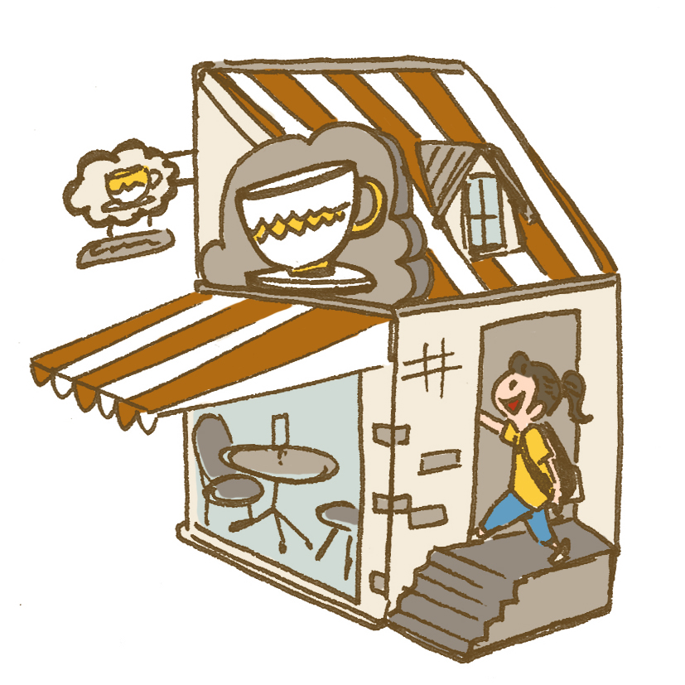
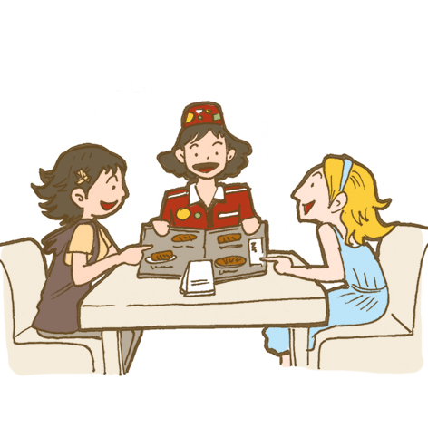
Conversation 1 | New Expressions
[place A]에서 [place B]까지 = from [place A] to [place B]
식당에서 커피숍까지

Slide 8
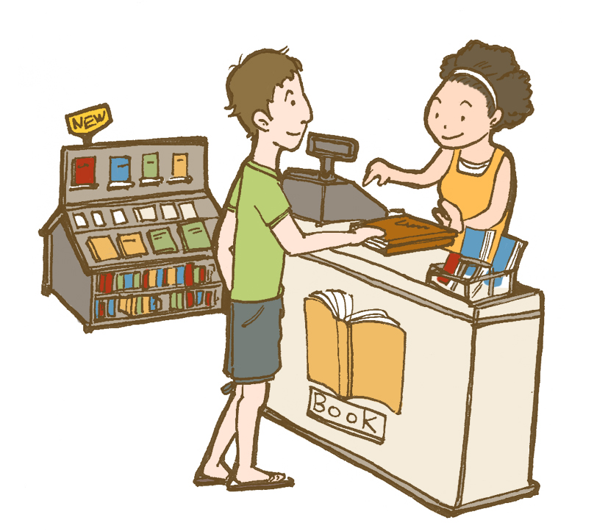
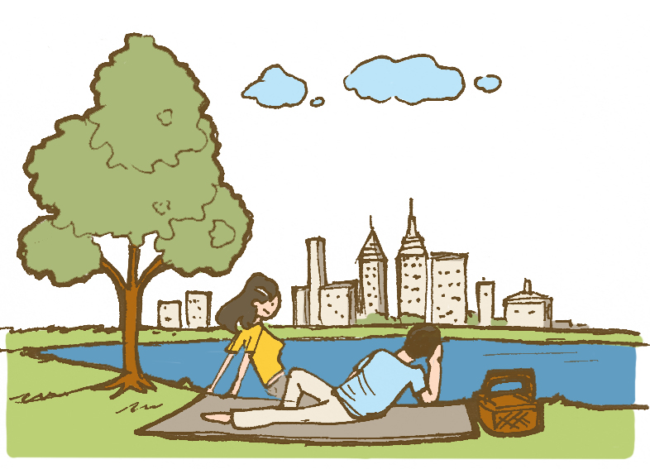
Conversation 1 | New Expressions
[place A]에서 [place B]까지 = from [place A] to [place B]
서점에서 공원까지

Slide 9

Conversation 1 | New Expressions
[place]에 살아요.
[place]에서 살아요.
살다 ‘to live’ may take either the static locative particle 에 or the dynamic locative particle 에서. The difference in meaning is very subtle and hardly noticeable.
학교 아파트에 살아요. 학교 아파트에서 살아요.
캠퍼스 밖에 살아요. 캠퍼스 밖에서 살아요.
밖 ‘outside’

Slide 10
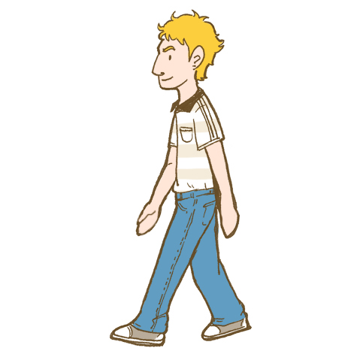
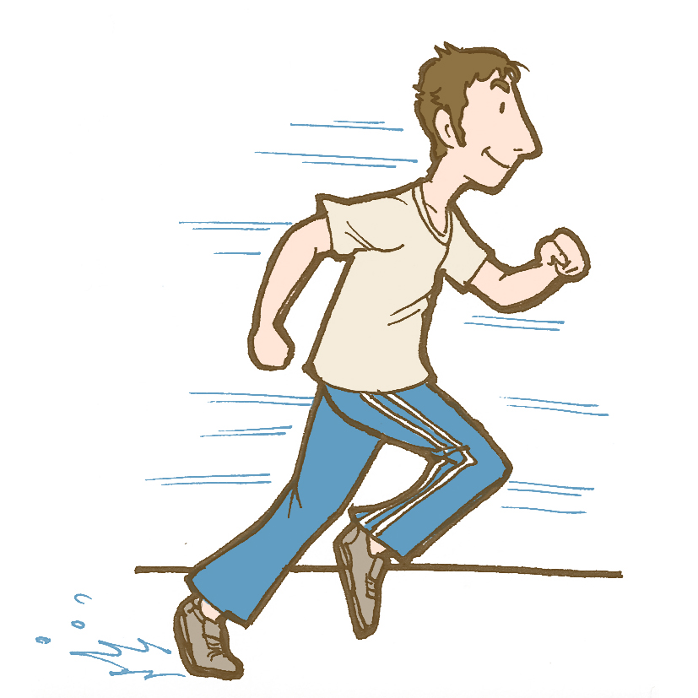
Conversation 1 | New Expressions
Verbs
Polite Ending ~어요/아요
~어서/아서
걷다 ‘to walk’
뛰다 ‘to run’
걸어요
뛰어요
걸어서
뛰어서
‘by walking’
‘by running’

Slide 11
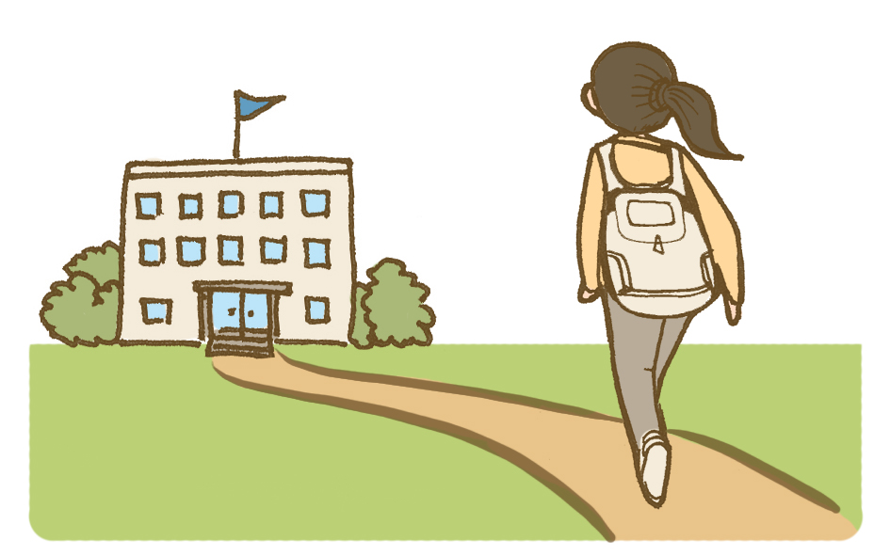
Conversation 1 | New Expressions
제니
Jenny goes to school by walking.
Jenny goes to school.
제니가 학교에 가요.
제니가 걸어서 학교에 가요.

Slide 12
Conversation 1 | New Expressions
Expressions of frequency
every day | 매일
every week | 매주
every month
every year
매달
매년
every morning
every night
매일 아침
매일 저녁

Slide 13
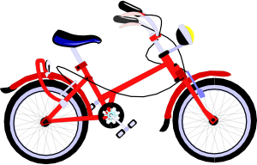
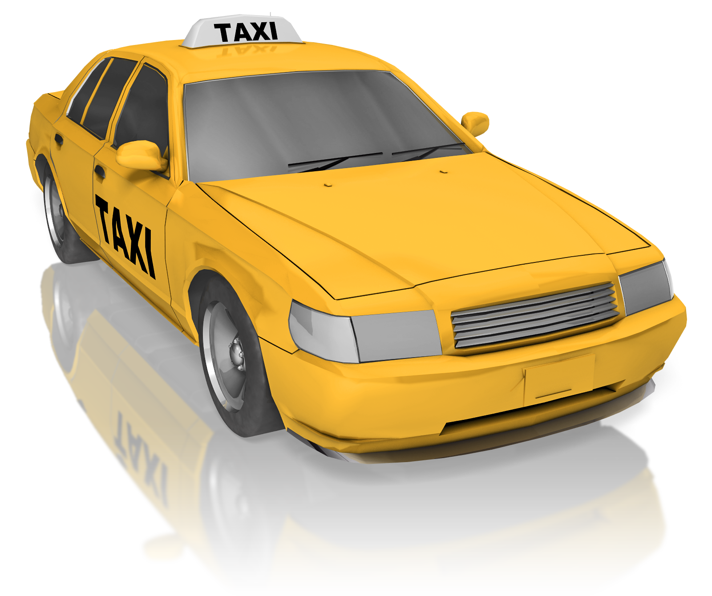

G6.1 | N(으)로 ‘by means of N’
Transportation
버스
지하철
비행기
자전거
차
택시

Slide 14
G6.1 | N(으)로 ‘by means of N’
Means of transportation is expressed with the particle (으)로.
C + 으로
V/ C ㄹ + 로
학교에 어떻게 와요?
차 와요.
로
I come to school by car.

Slide 15
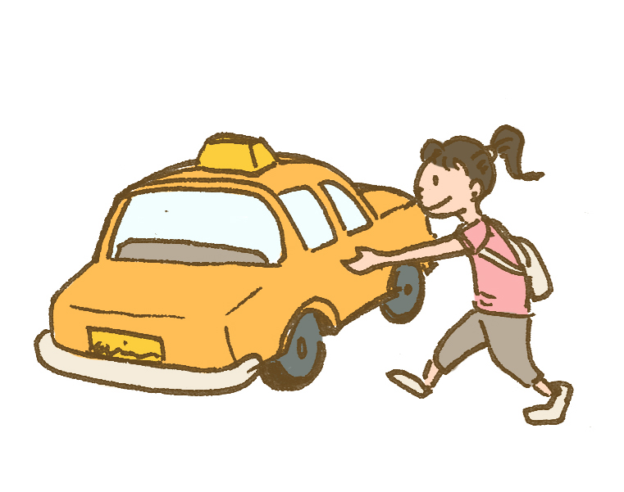
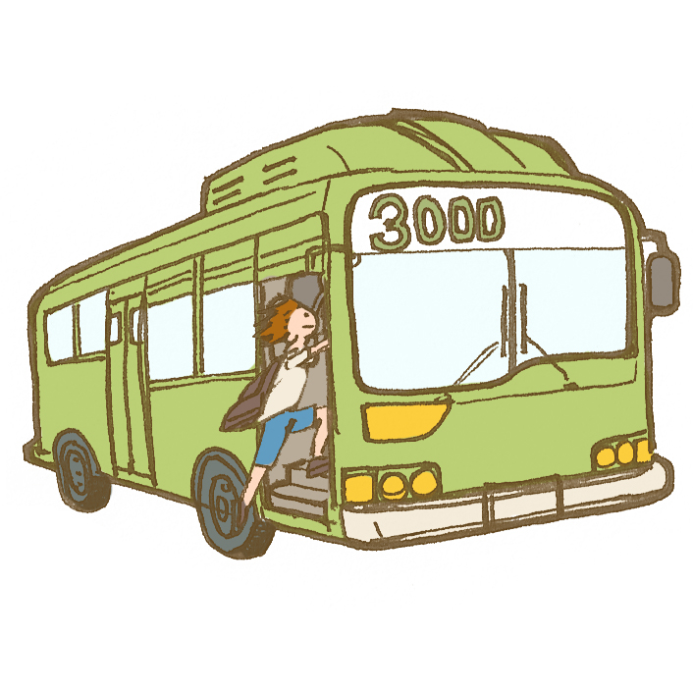

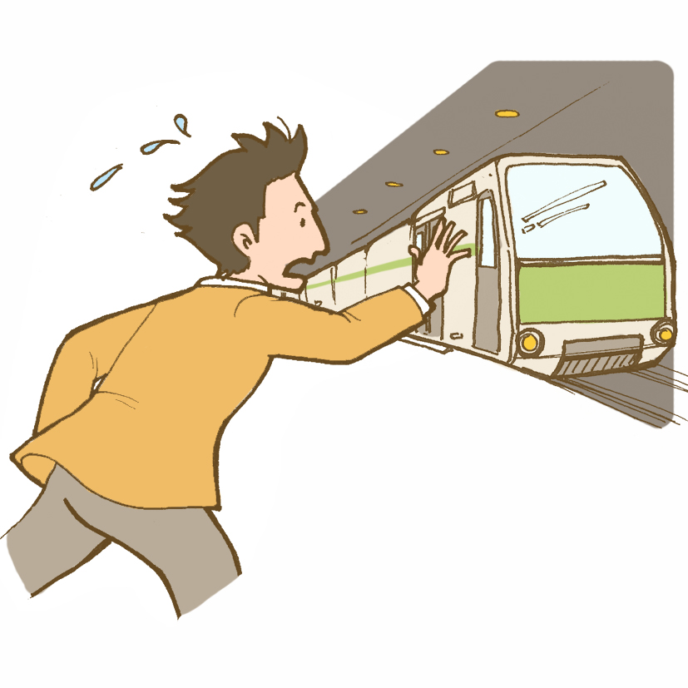
G6.1 | N(으)로 ‘by means of N’
C + 으로
V/ C ㄹ + 로
학교에 어떻게 와요?
차로 와요.
버스로 와요.
자전거로 와요.
지하철로 와요.

Slide 16
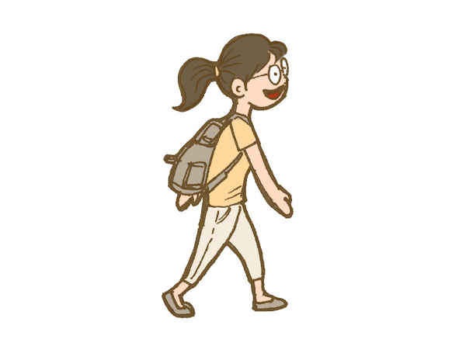
G6.1 | N(으)로 ‘by means of N’
C + 으로
V/ C ㄹ + 로
How do you come to school?
~어/아서
C+으로 V/ Cㄹ + 로

Slide 17
G6.1 | N(으)로 ‘by means of N’
How long does it take from your home to school?
Q: 집에서 학교까지 얼마나 걸려요?
A: (집에서 학교까지) 걸어서 1시간 걸려요.
C + 으로
V/ C ㄹ + 로
30 mins
1hr 15 mins
15 mins
1hr 30 mins

Slide 18
G6.1 | N(으)로 ‘by means of N’
How long does it take from your home to school?
Q: 집에서 학교까지 얼마나 걸려요?
A: (집에서 학교까지) 걸어서 1시간쯤 걸려요.
‘about, around’
집에서 마켓까지 얼마나 걸려요?
집에서 스타벅스까지 얼마나 걸려요?
집에서 한인타운까지 얼마나 걸려요?
하와이에서 한국까지 얼마나 걸려요?
하와이에서 LA까지 얼마나 걸려요?

Slide 19



인터뷰
반 친구들에게 학교에 오는 방법과 걸리는 시간을 묻고 대답해 보세요.
(Ask your classmates how they come to school and how long it takes. Interview at least five classmates.)
집에서 학교까지 어떻게 오세요?
집에서 학교까지 얼마나 걸려요?
C + 으로
V/ C ㄹ + 로
Notes:
02-3703-9011

Slide 20



G6.1 | N(으)로 ‘by means of N’
The particle (으)로 is also used to indicate an instrument by means of which an action is performed.
C + 으로
V/ C ㄹ + 로
writing tools
볼펜
으로
써요.
연필
로
써요.

Slide 21
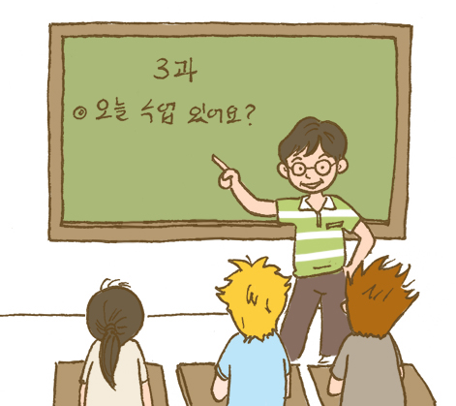
G6.1 | N(으)로 ‘by means of N’
The particle (으)로 is also used to indicate an instrument by means of which an action is performed.
languages
Please, speak in Korean.
한국어로 말하세요.

Slide 22




C + 으로
V/ C ㄹ + 로
G6.1 | N(으)로 ‘by means of N’
중국어로 말하세요.
일본어로 말하세요.
영어로 말하세요.
프랑스어로 말하세요.

